Slide 1

CHÀO MỪNG CÁC CON
ĐẾN VỚI TIẾT HỌC

Slide 2


KHỞI ĐỘNG

Slide 3
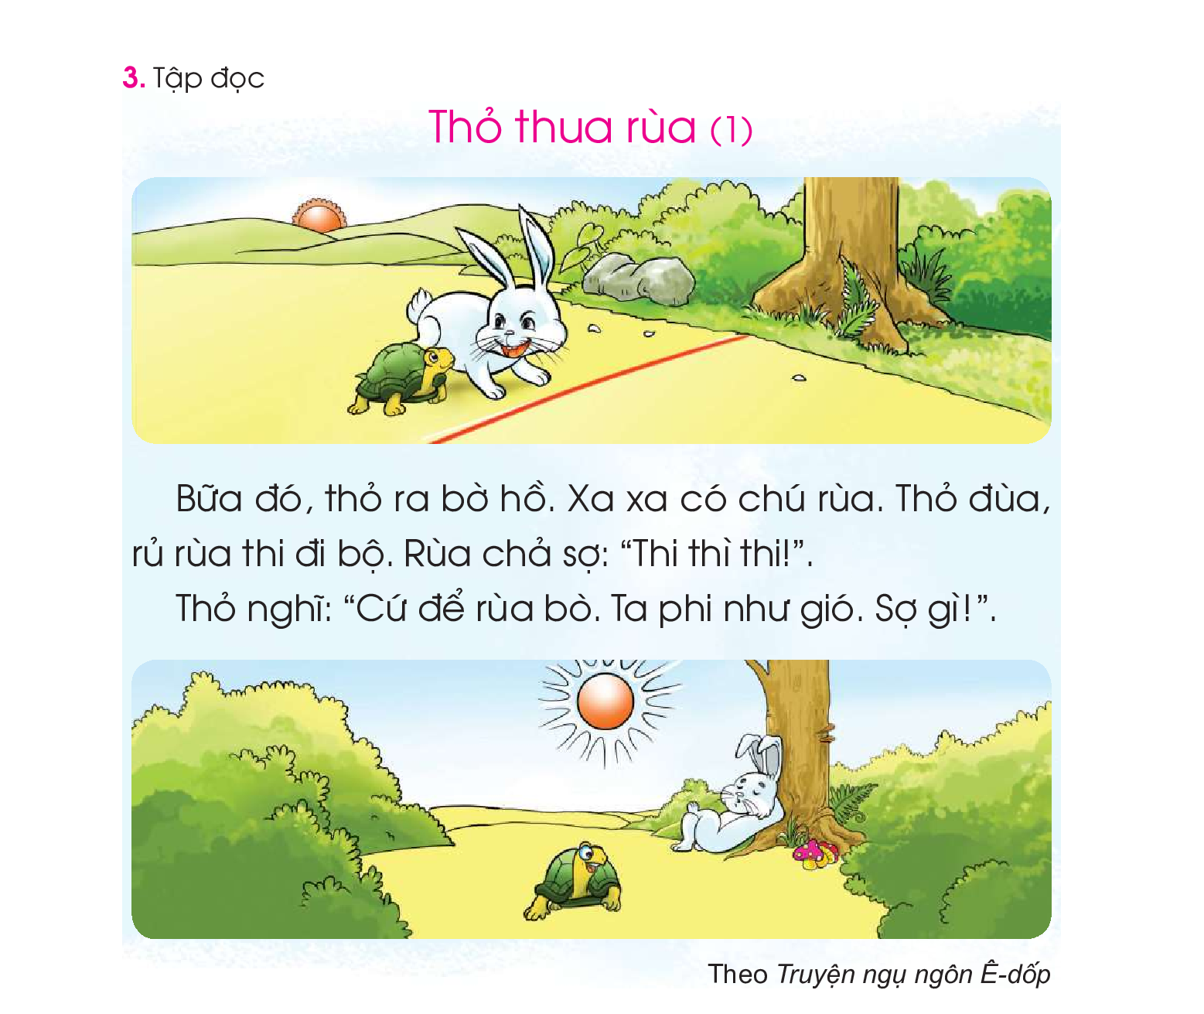

Slide 5
1
2
3
4
5
6
7
8
9

Slide 6
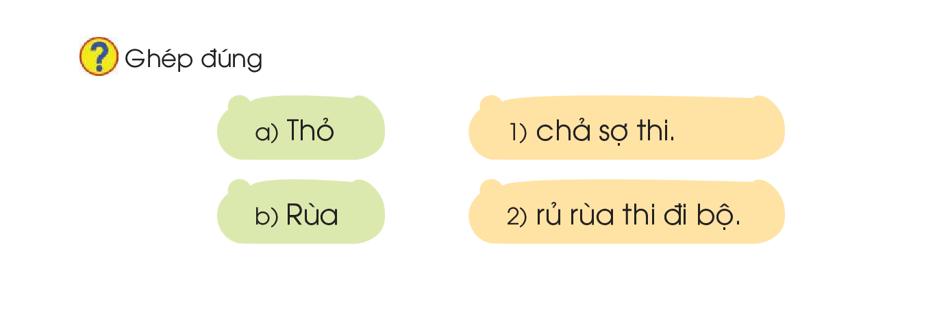

Slide 7



Tập viết

Slide 8

CHÀO TẠM BIỆT

